Slide 1
Професійна етика ЗАНЯТТЯ
ТЕМА: ПРОФЕСІЙНА ЕТИКА В СИСТЕМІ ПРИКЛАДНОГО
ЕТИЧНОГО ЗНАННЯ. СПЕЦИФІЧНІ ОСОБЛИВОСТІ ТА
ЗАВДАННЯ ПРОФЕСІЙНОЇ ЕТИКИ
Підготувала Наталія Назаренко

Slide 2
Актуальність теми
Важливість даної теми обумовлена підвищенням ролі професійної етики як способу регуляції поведінки в конкретних видах професійної діяльності.
Особливої уваги потребує необхідність розгляду загальних принципів професійної етики: професійного обов’язку і відповідальності, професійної солідарності та корпоративності. Велике значення для теорії та практики прикладного етичного знання має розгляд специфіки та різновидів професійної етики у навчальному закладі.
Підготувала Наталія Назаренко

Slide 3
Загальна мета:
Уміти визначити предмет і об`єкт професійної етики. Розкрити основні етичні положення, що мають значення для професійної діяльності, розглянути професійну етику як спосіб регуляції поведінки в конкретних видах професійної діяльності. Визначити загальні принципи професійної етики, такі як:
професійний обов’язок і особлива форма відповідальності,
професійна солідарність та корпоративність.
Розкрити сутність професійної деонтології та моральних кодексів.
Підготувала Наталія Назаренко

Slide 4
Конкретні цілі:
розглянути та усвідомлювати соціальну значущість своєї майбутньої професії;
дати визначення професійної етики в системі прикладного етичного знання, з’ясувати її об’єкт і предмет;
засвоїти специфічні особливості та вимоги до професійної етики в умовах інформаційного суспільства;
уміти використовувати у професійній діяльності моделі корпоративної взаємодії, досягаючи максимальної ділової продуктивності та етично коректних типів відносин;
розкрити сутність деонтології та зміст моральних кодексів.
Підготувала Наталія Назаренко

Slide 5
І. Теоретичні питання для розгляду на занятті:
1. Професійна етика як спосіб регуляції поведінки в конкретних видах професійної діяльності.
2. Загальні принципи професійної етики: професійний обов’язок і особлива
форма відповідальності, професійна солідарність та корпоративність.
3. Приватні принципи професійної етики.
4. Специфіка й різновиди професійної етики. Професійні деонтології та
моральні кодекси.
5. Цільові навчаючі завдання.
6. Навчальні завдання для самостійної роботи.
Підготувала Наталія Назаренко

Slide 6
1. Професійна етика як спосіб регуляції поведінки в конкретних видах професійної діяльності.
Сьогодні існування й функціонування прикладної етики як повноправної частини «великої» етики виступає загальносвітовою тенденцією, а розробка її проблем стає магістральним напрямом розвитку етичного знання в третьому тисячоріччі. Значення розвитку прикладної етики полягає в тому, що актуалізується й стає усе більш значимою необхідність формування моральної культури людей у самих різних сферах їх життєдіяльності. Реформування суспільства вимагає якісно нової ментальності громадян. Суспільство потребує високорозвиненої громадянської позиції особистості; у новій екологічній свідомості людей; у високій культурі ділового спілкування; у свідомій моральній саморегуляції професіоналів у таких відповідальних сферах діяльності, як педагогіка, медицина, юриспруденція, журналістика та ін.
Прикладна етика й окремі її галузі, такі, наприклад, як професійна, виступають як конкретизація загальнолюдських моральних норм і принципів стосовно до даних ситуацій, для окремих груп людей, з урахуванням специфіки їх життєдіяльності. У результаті прикладна етика акумулює в собі взаємодію теорії, морального життя й морального виховання особистості.
Підготувала Наталія Назаренко

Slide 7
Розв'язання прикладною етикою цих завдань вимагає:
• виявлення особливостей окремих соціальних і професійних груп:
прикладна етика - це етика, що завжди має конкретного адресата, наприклад, «молодь», «педагоги» та ін.;
• виявлення конкретних сфер їх життєдіяльності й аналіз їх специфіки;
• виявлення таких особливостей і ситуацій, які іноді відрізняються від загальних моральних ситуацій, необхідність пояснити, «виправдати» ці відмінності як «неминуче зло» і в той же час мінімізувати їх. При цьому прикладна етика не просто використовує надбання етичної теорії, а перетворює їх у специфічну, практично нову інформацію, підлаштовану для потреб конкретної діяльності або ситуації. Звідси відбуваються і її основні особливості - у порівнянні із загальною етикою:
• прикладна етика більш спеціалізована й тому більш прагматична;
• вона містить у собі не тільки теорію моралі, але й комплекс позаетичних знань про мораль - соціологічних, психологічних, педагогічних;
• у ній превалює технологічний аспект: вона містить у собі розробку способів і методів впровадження прикладного знання в практику у вигляді проектів, програм, еталонів, моделей, кодексів .
Усі ці особливості характерні й для такого розділу прикладної етики, як професійна етика.
Підготувала Наталія Назаренко

Slide 8
Професійна етика займає важливе місце в системі етичного знання та освіти, виступаючи невід'ємною складовою частиною підготовки й діяльності фахівця.
Професійна етика – сукупність норм і правил, що регулюють поведінку фахівця на основі загальнолюдських моральних цінностей, з урахуванням особливостей його професійної діяльності й конкретної ситуації.
Підготувала Наталія Назаренко

Slide 9
- це кодекс правил, що визначає поведінку спеціаліста у службовій обстановці, норм, які відповідають існуючим законам та відомчим нормативним документам, професійним знанням, стосункам у колективі, глибокому усвідомленню моральної відповідальності за виконання професійних обов'язків.
Підготувала Наталія Назаренко

Slide 10
Підготувала Наталія Назаренко

Slide 11
Професійна етика регулює моральні відносини людей в одній з основних сфер суспільного життя - трудовій діяльності.
Підготувала Наталія Назаренко

Slide 12
Професійна етика вивчає:
відносини трудових колективів і кожного спеціаліста зокрема до суспільства в цілому, класів, прошарків, їх інтересів;
моральні якості особи спеціаліста, що забезпечують найкраще виконання професійного обов'язку;
специфіку моральних взаємин спеціалістів і людей, що є безпосередніми об'єктами їх діяльності;
взаємовідносини всередині професійних колективів і ті особливі для даної професії моральні норми, які виявляють ці відносини;
професійну діяльність як моральнісну рису особистості;
особливості професійного виховання, його цілі й методи.
Підготувала Наталія Назаренко

Slide 13
2. Загальні принципи професійної етики:
професійний обов’язок і особлива форма відповідальності, професійна солідарність та корпоративність.
1. Вищі моральні цінності, зберігаючи загальнолюдське значення, знаходять у різних професійних етиках свої конкретні риси.
Зовсім особливу роль - роль основи - у багатьох професійних етиках,, відіграють такі цінності, як професійний обов’язок, що збігається із сенсом життя, і відповідальність, що знаходить характер глобальності. Мають свої особливості розуміння, тлумачення й прояв добра й зла в юридичній практиці, страждання й співчуття в медицині.
2. У рамках конкретної спеціальності формуються спеціально-професійні моральні норми й цінності, характерні в основному тільки для даного роду діяльності; згодом вони можуть знаходити все більш широкий зміст, перетворюючись іноді в загальнолюдські.
3. У сфері професійного спілкування, зокрема в системі «педагог-студент», спостерігається нерівність сторін – порушена суб'єкт-суб’єктність їх відносин. Порушення це не несе в собі ніякого приниження й обумовлене особливими умовами взаємодії сторін – умовами залежності від дій фахівця інших людей, яка й визначає необхідність спеціальних професійних деонтологій – етичних кодексів і «правил поведінки» фахівця в умовах нерівності й залежності.
4. Однією зі сторін професійної етики виступає її корпоративність – відособленість і відданість вузьким груповим інтересам у межах професійних об'єднань (корпорацій). Корпоративність може проявлятися в наступному:
збереження й культивування професійних таємниць і секретів від «непосвячених»;
прояв «цехової солідарності» — допомога й захист «своїх» у будь-яких умовах;
наявність зовнішньої сторони корпоративності, яка проявляється у звичаях, зовнішньому вигляді, одязі, що відіграє роль професійних символів.
Підготувала Наталія Назаренко

Slide 14
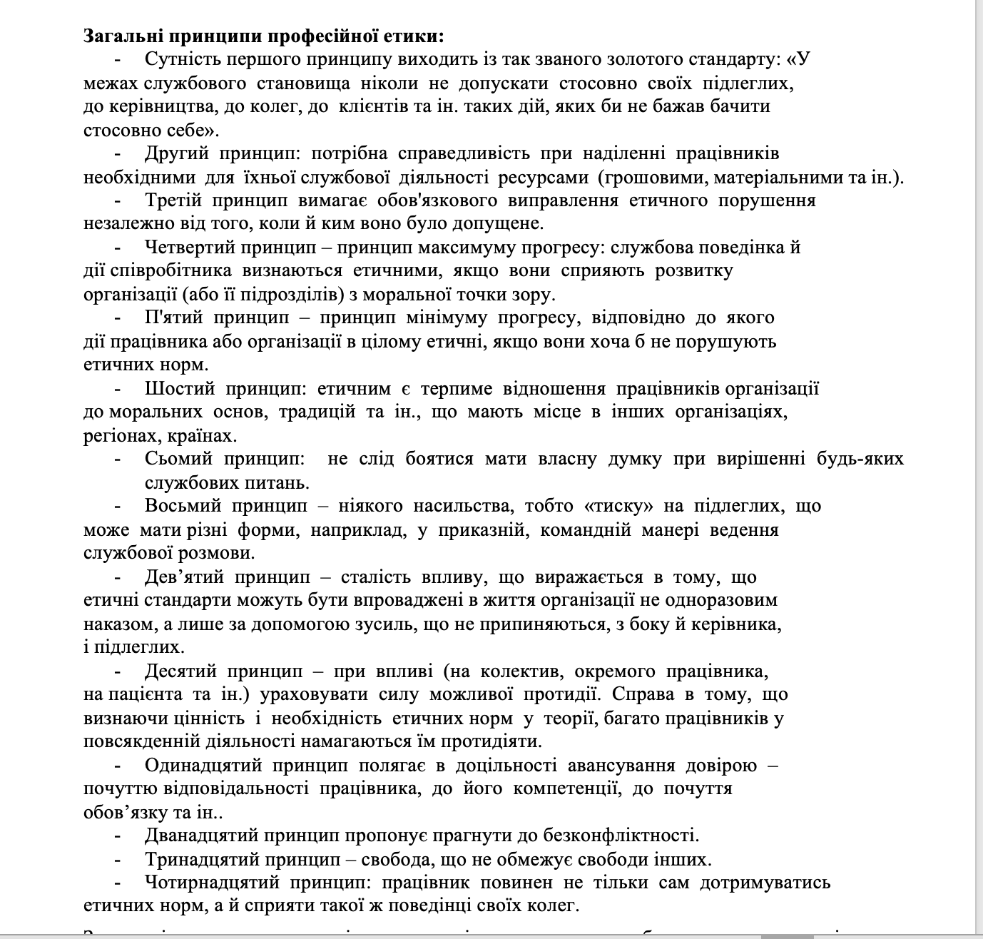
ЕТИКА
Підготувала Наталія Назаренко

Slide 15
Професія й спеціальність.
Професія (лат. professio, від profiteоr – оголошую своєю справою) – офіційно зазначене заняття, спеціальність) – рід трудової діяльності, що вимагає певної підготовки людини, що володіє комплексом спеціальних теоретичних знань і практичних навичок, придбаних у результаті спеціальної підготовки, досвіду роботи, що і є звичайно джерелом існування.
Найменування професії визначається характером і змістом роботи або службових функцій, застосовуваних знаряддями або предметами праці. Придбання професії забезпечується розвитком різних форм загальної й фахової освіти. Людина може вибрати собі професію відповідно до його здібностей, культурних і духовних запитів. Багато професій підрозділяються на спеціальності. Для обслуговування процедури реалізації ділової функції в її найбільш економічній, ефективній і комфортній формі потрібні бухгалтери, юристи, секретарі, технічні й інженерні працівники, науковці. Спеціальність ( від лат. species – рід, вид) – комплекс придбаних шляхом спеціальної підготовки й досвіду роботи знань, умінь і навичок, необхідних для певного виду діяльності в межах тієї або іншої професії.
Підготувала Наталія Назаренко

Slide 16
6. Професіоналізм як моральна риса особистості.
Професійна етика – це сукупність моральних норм, які визначають відношення людини до свого професійного боргу.
Професійна етика регулює моральні відносини людей у
трудовій сфері. Суспільство може нормально функціонувати, розвиватися тільки за умов безперервного процесу виробництва матеріальних і моральних цінностей.
Підготувала Наталія Назаренко

Slide 17
Змістом професійної етики є кодекси поведінки, що пропонують певний тип моральних взаємин між людьми й способи обґрунтування даних кодексів.
Професійна етика вивчає: відносини в трудових колективах і кожного фахівця окремо; моральні якості особистості фахівця, які забезпечують найкраще виконання професійного обов’язку; взаємини усередині професійних колективів, і ті специфічні моральні норми, що притаманні для даної професії; особливості професійного виховання.
Професіоналізм і відношення до праці є важливими характеристиками морального вигляду особистості. Вони мають важливе значення в особистісній характеристиці індивіда, але на різних етапах історичного розвитку їх зміст і оцінка суттєво відрізняються. У класовому суспільстві вони визначалися соціальною нерівністю видів праці, протилежністю розумової й фізичної праці, наявністю привілейованих і непривілейованих професій.
Підготувала Наталія Назаренко

Slide 18
3. Приватні принципи професійної етики
Приватні особливості професійної етики містяться в моральному кодексі. Загальні й приватні принципи професійної етики спонукають фахівця до усвідомлення етичних норм і принципів, обумовлених специфікою його професії, а також до вироблення в собі системи особистісних норм - орієнтирів у своїй професійній діяльності.
Підготувала Наталія Назаренко

Slide 19
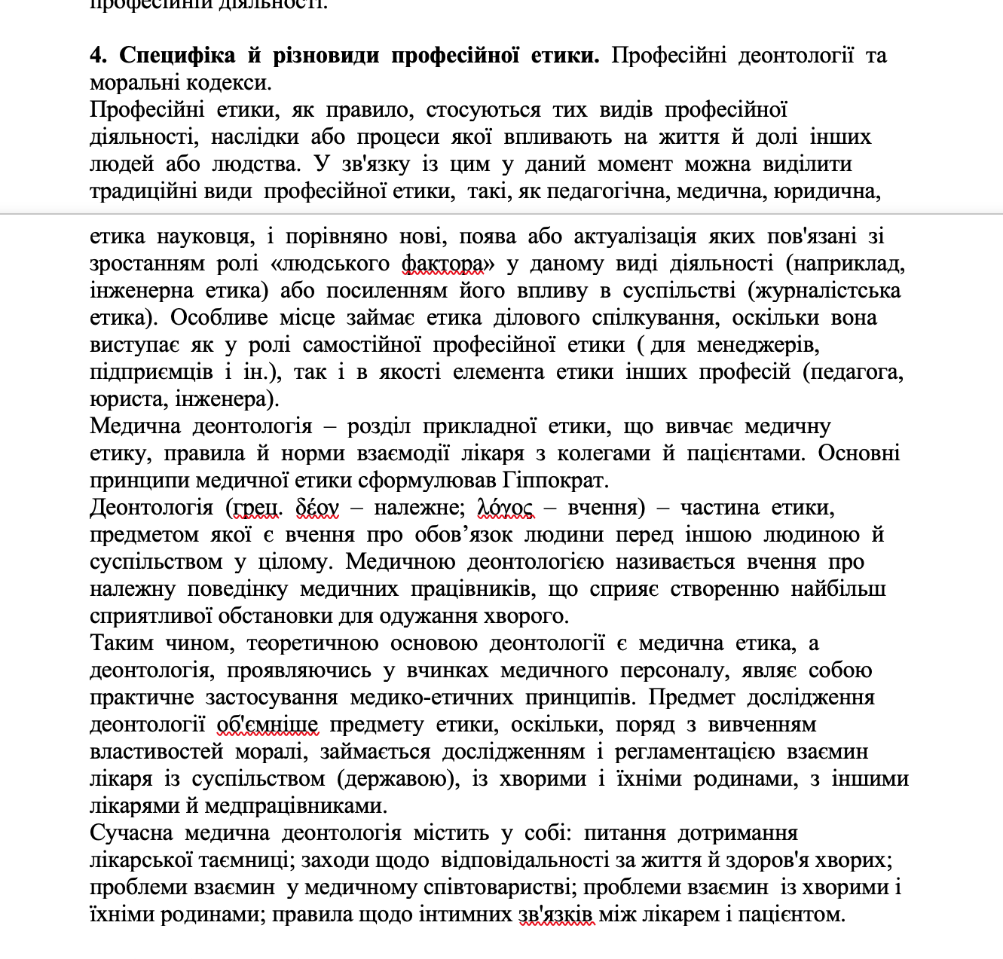
Теми рефератів, доповідей:
Підготувала Наталія Назаренко

